Slide 1
МБОУ «Средняя общеобразовательная школа № 2» Менделеевского муниципального района Республики Татарстан.
Урок окружающего мира в 3 классе.
УМК «Школа России».
Учитель 2 квалификационной категории
Кузнецова Елена Николаевна
2011-12уч.год.

Slide 2

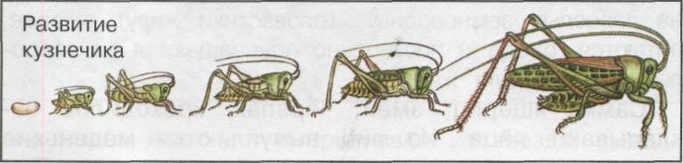
Личинки
(гусеницы)
Куколки
Бабочки

Slide 3
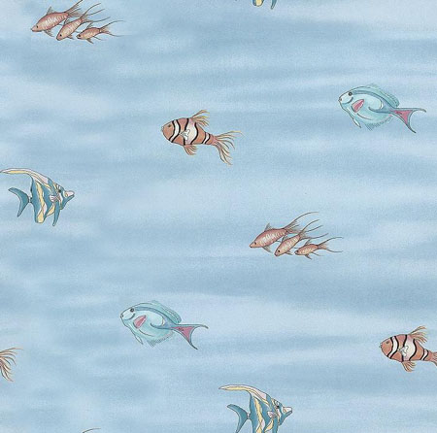
Рыбы, земноводные
и пресмыкающиеся
икра
мальки
рыбы
икра
головастики
лягушки
взрослые животные
яйца
детёныши

Slide 4
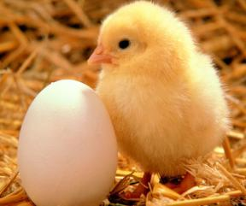
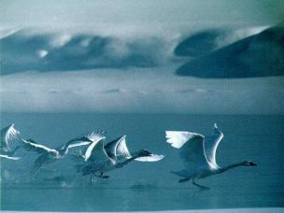
Птицы
Птицы
яйца
взрослые птицы
птенцы

Slide 5
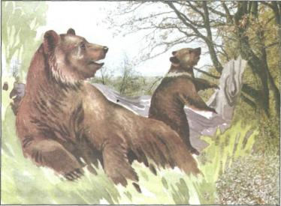
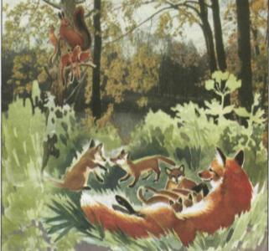
Звери
(млекопитающие)
детёныш
взрослый зверь

Slide 6
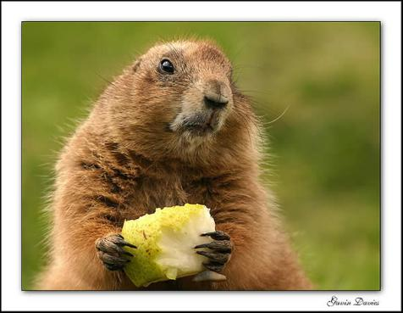
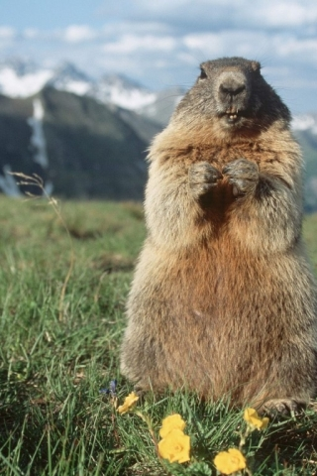
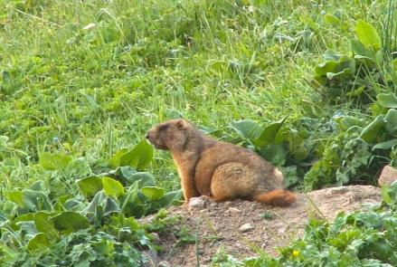

Slide 7
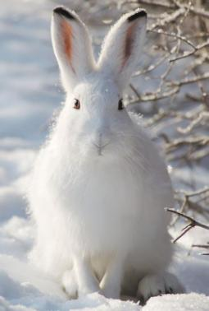
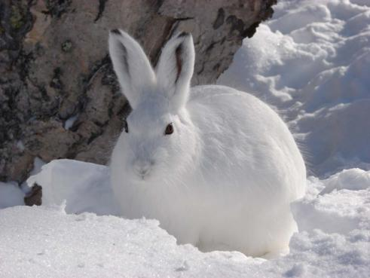
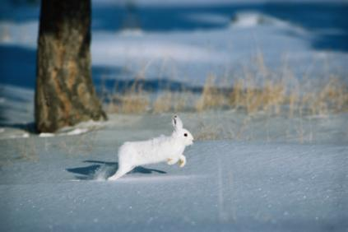
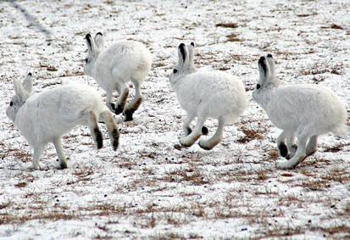

Slide 8
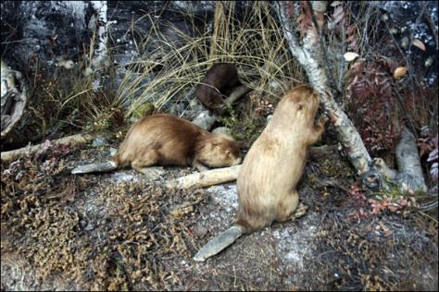
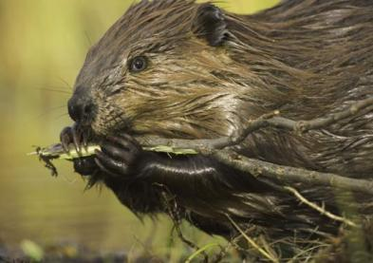
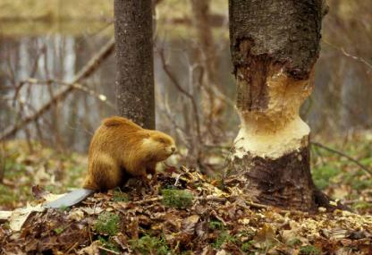
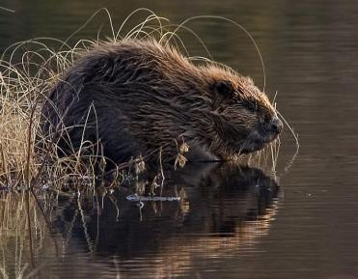
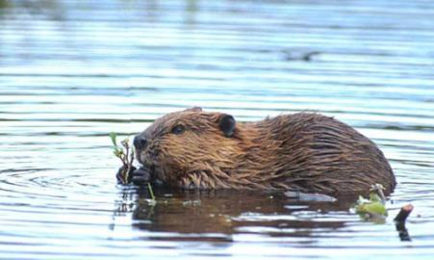

Slide 9
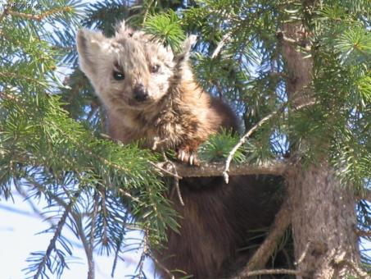
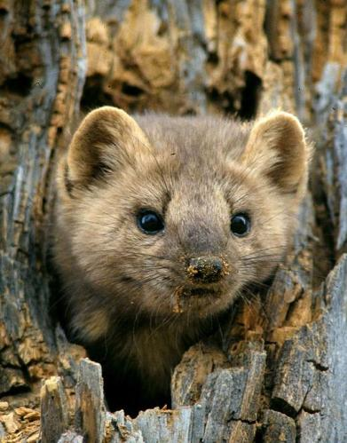
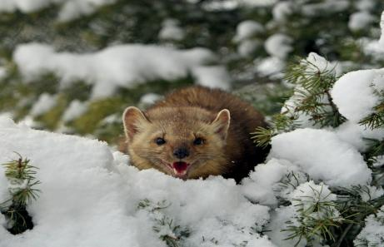

Slide 10
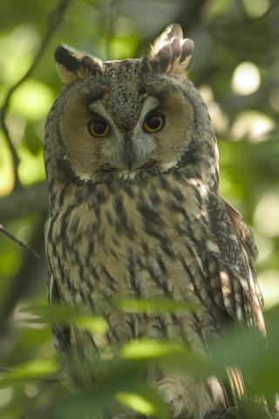
Экологические жалобы.
ЖАЛОБА 1.
«Ох, и не любят же меня люди. Голос, видите ли, мой им не нравится, и глаза, говорят у меня некрасивые. Считают, что я беду приношу. А так ли это? Если бы не я, пришлось бы некоторым сидеть без хлеба».

Slide 11
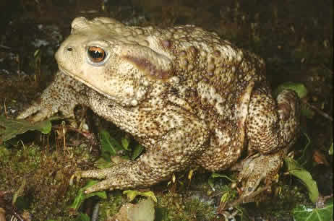
Экологические жалобы.
ЖАЛОБА 2.
«Сама знаю что не красавица. А окажись я рядом, многие шарахаются в сторону, а то ещё и камнем бросят или ногой пнут. А за что? Польза от меня большая».

Slide 12


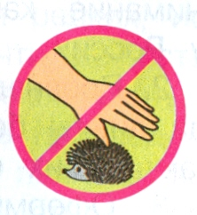
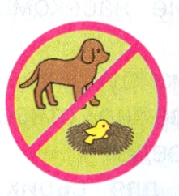
Правила друзей природы.

Slide 13
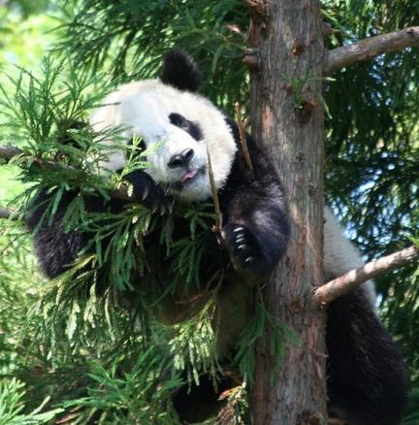

Всемирный фонд дикой природы.
4 октября – Международный день защиты животных.

Slide 14
Домашнее задание.
112-116 читать текст.
Р.т. Стр. 52-53 №3, 5.
Нарисовать плакат «Берегите животных».
Спасибо за урок!

